Slide 1
Handwriting Image Processing
組員：施辰翰、劉樂永

Slide 2
目標
1. 讓文字照片比較好閱讀（人眼）
2. 針對手機隨手拍、模糊鉛筆字等極端狀況
3. 或許可以作為OCR的預處理（但不是目標）

Slide 3
前提
白紙
足夠的dpi

Slide 4
Proposal中的流程
去除雜訊
去除晃動模糊
分離背景前景
銳利化、增強對比......
辨識出手繪直線，換成電腦繪製的直線

Slide 5
實際流程
去除晃動模糊
去除背景
增強對比
去除雜訊
辨識出手繪直線，換成電腦繪製的直線

Slide 6
為什麼最後才處理雜訊？

Slide 7
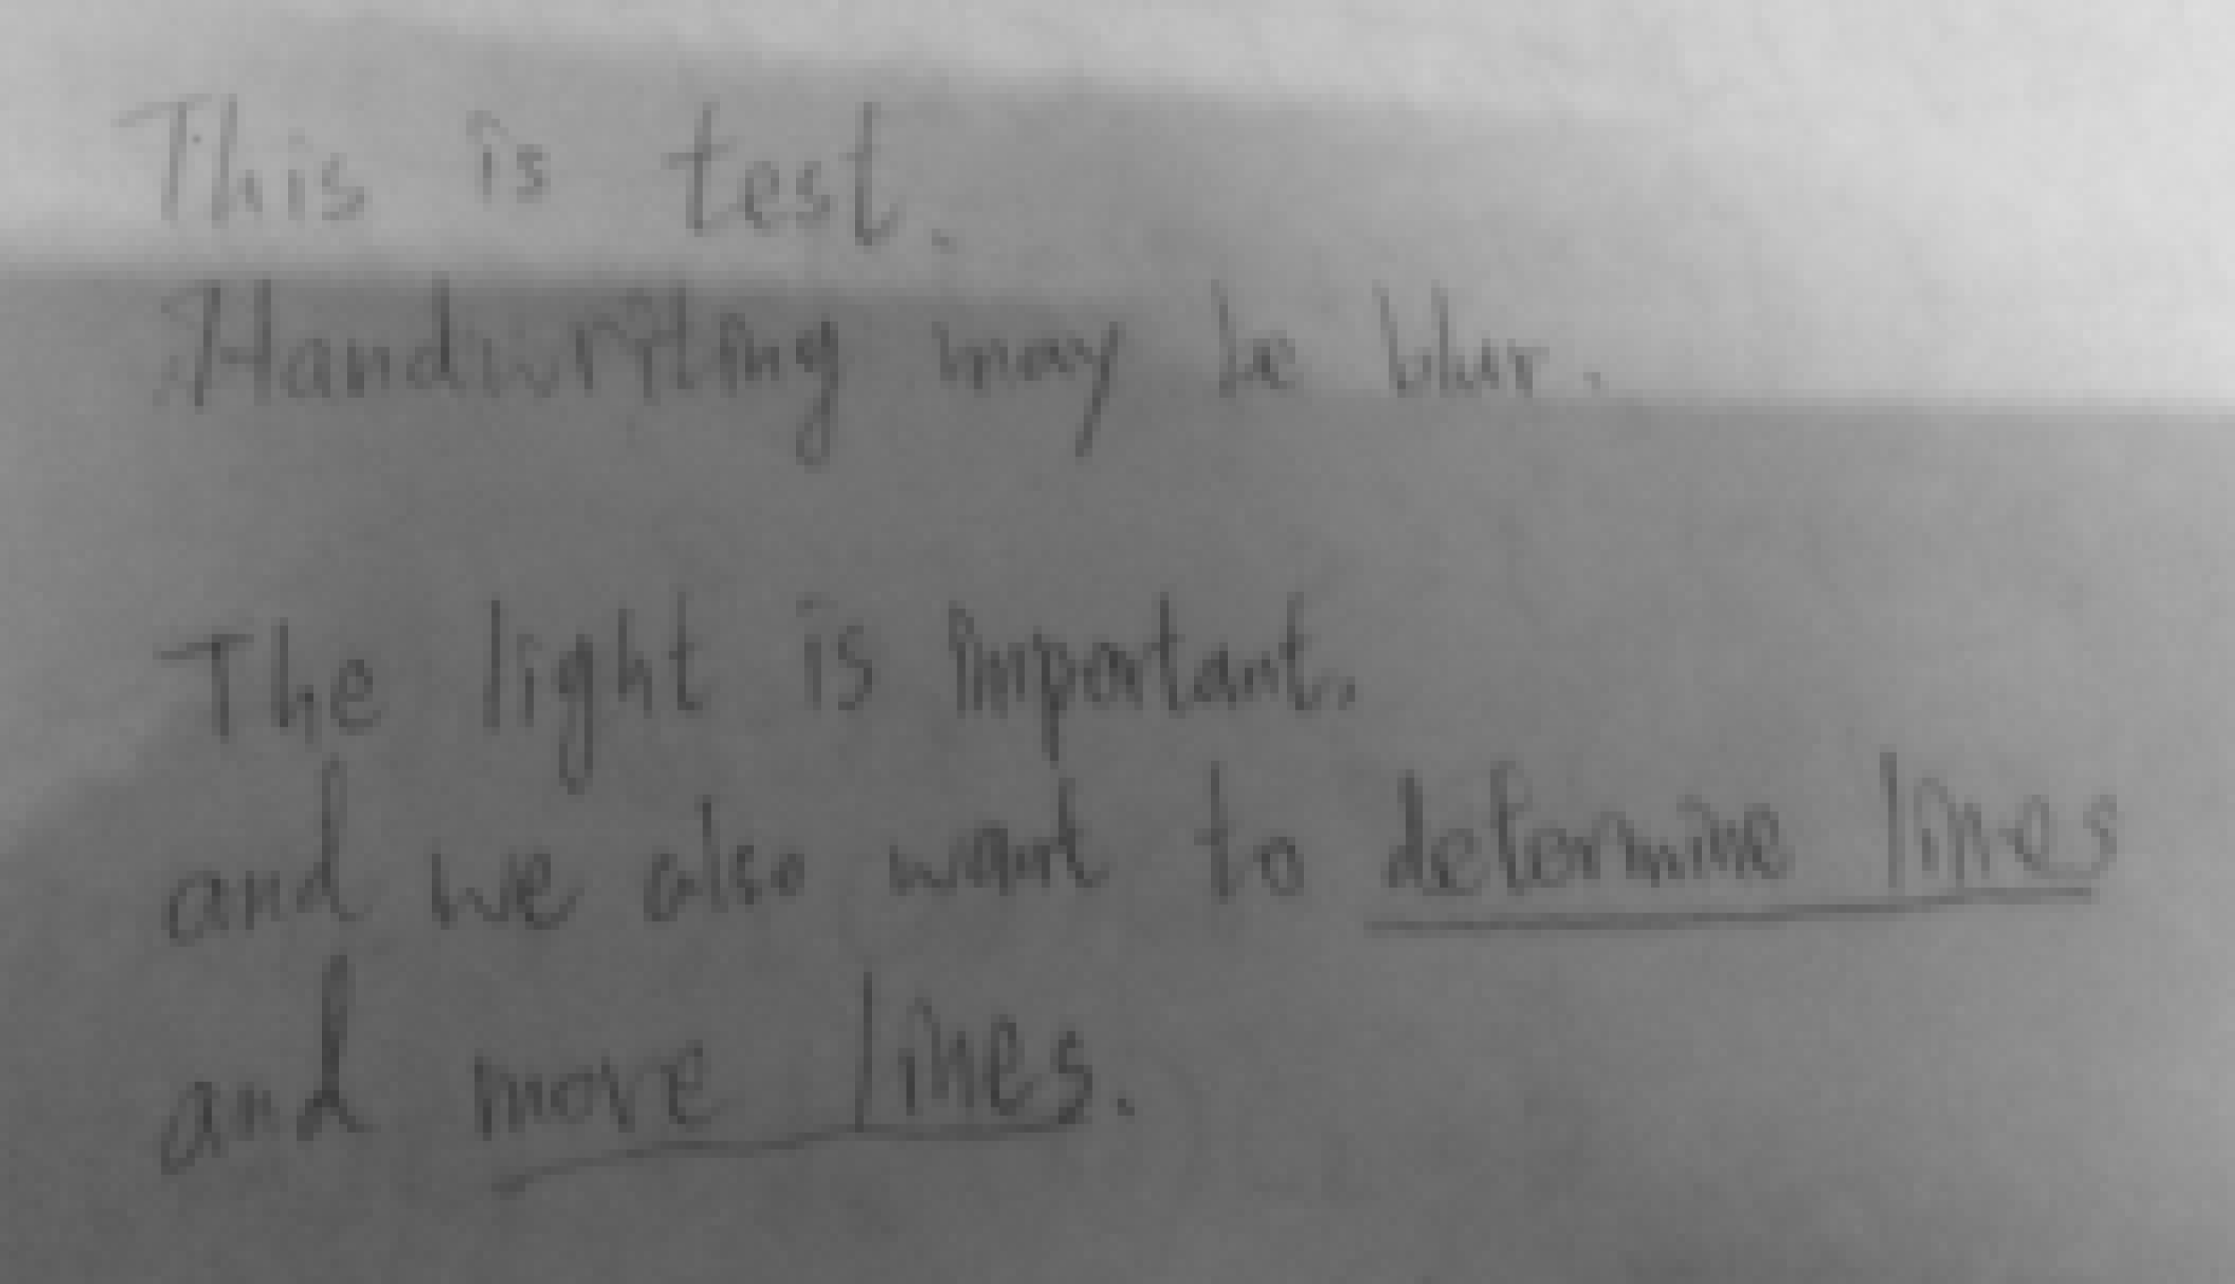

Slide 8
去除背景
Edge detect (X)→背景中也有edge
文字影像→字很細
→用median filter得到背景

Slide 9
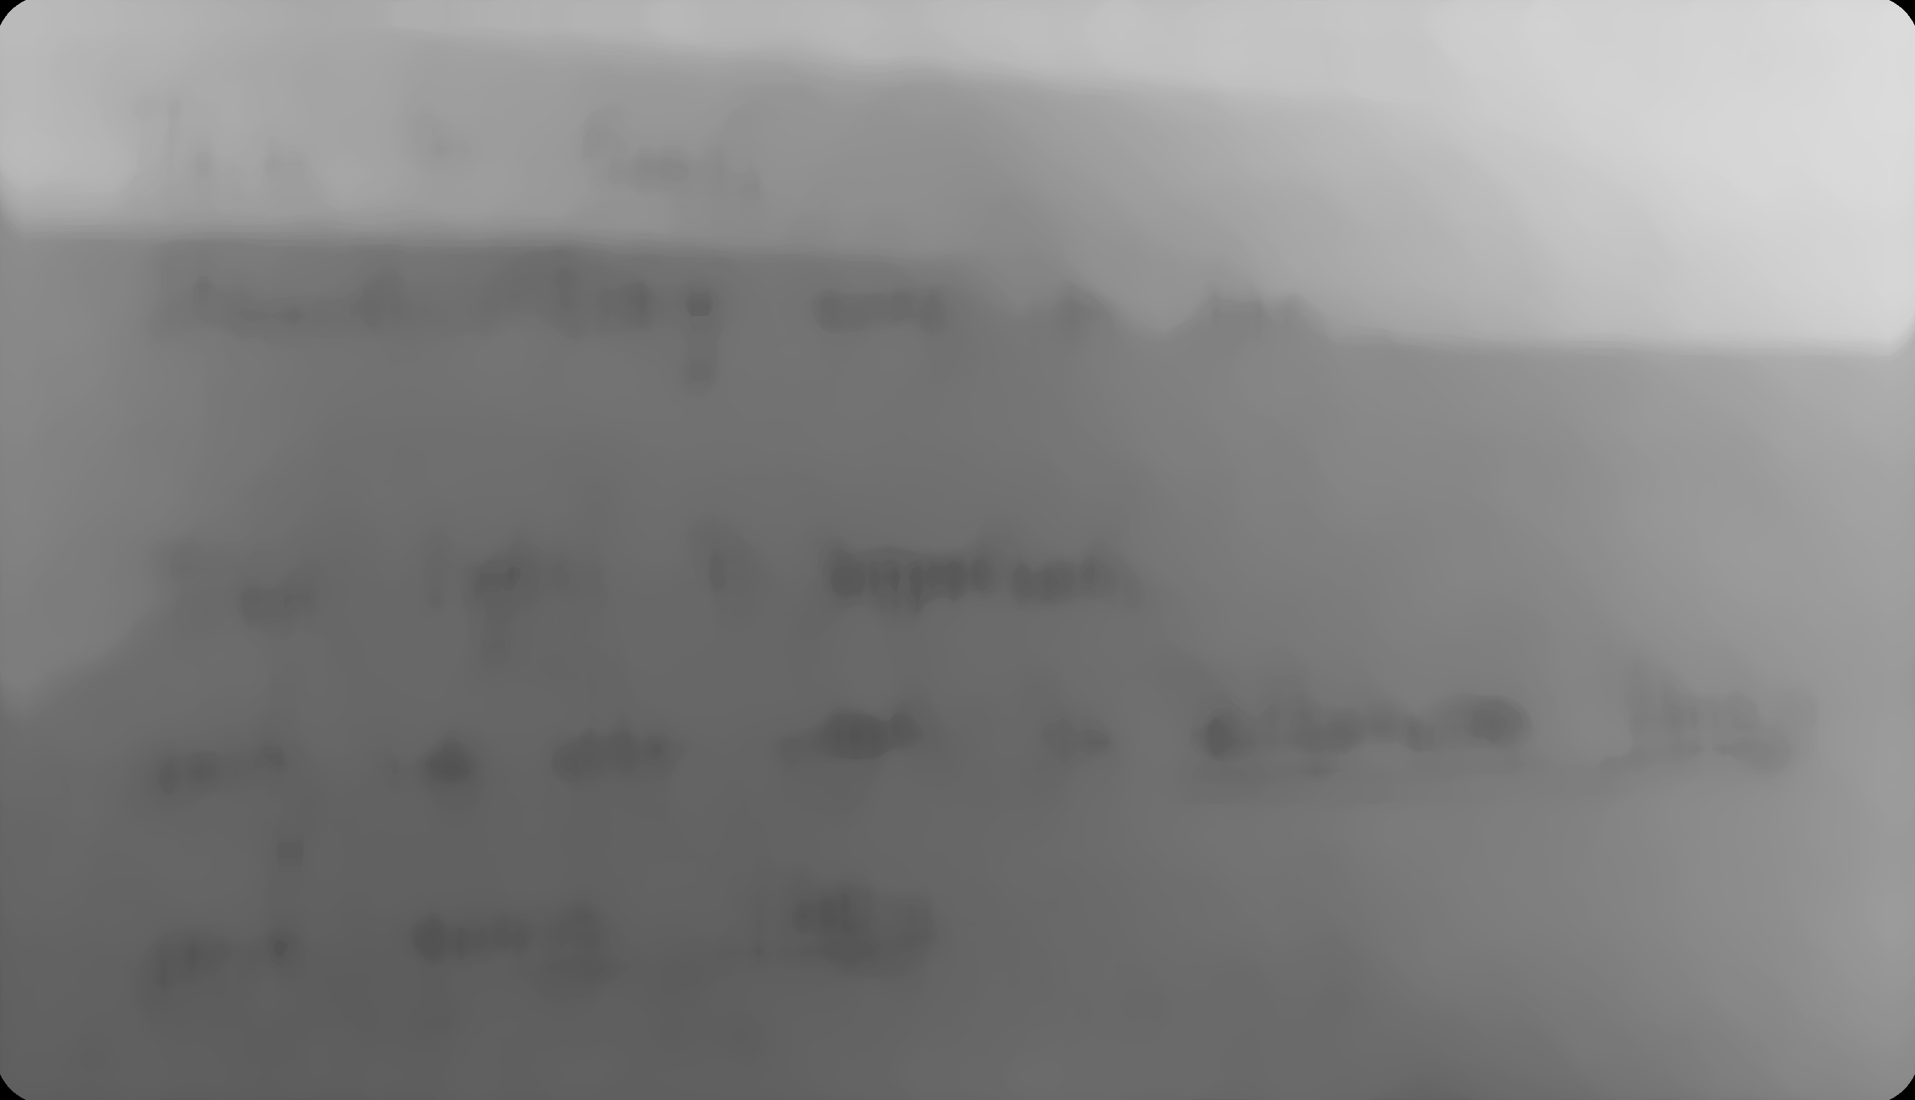
取得背景

Slide 10
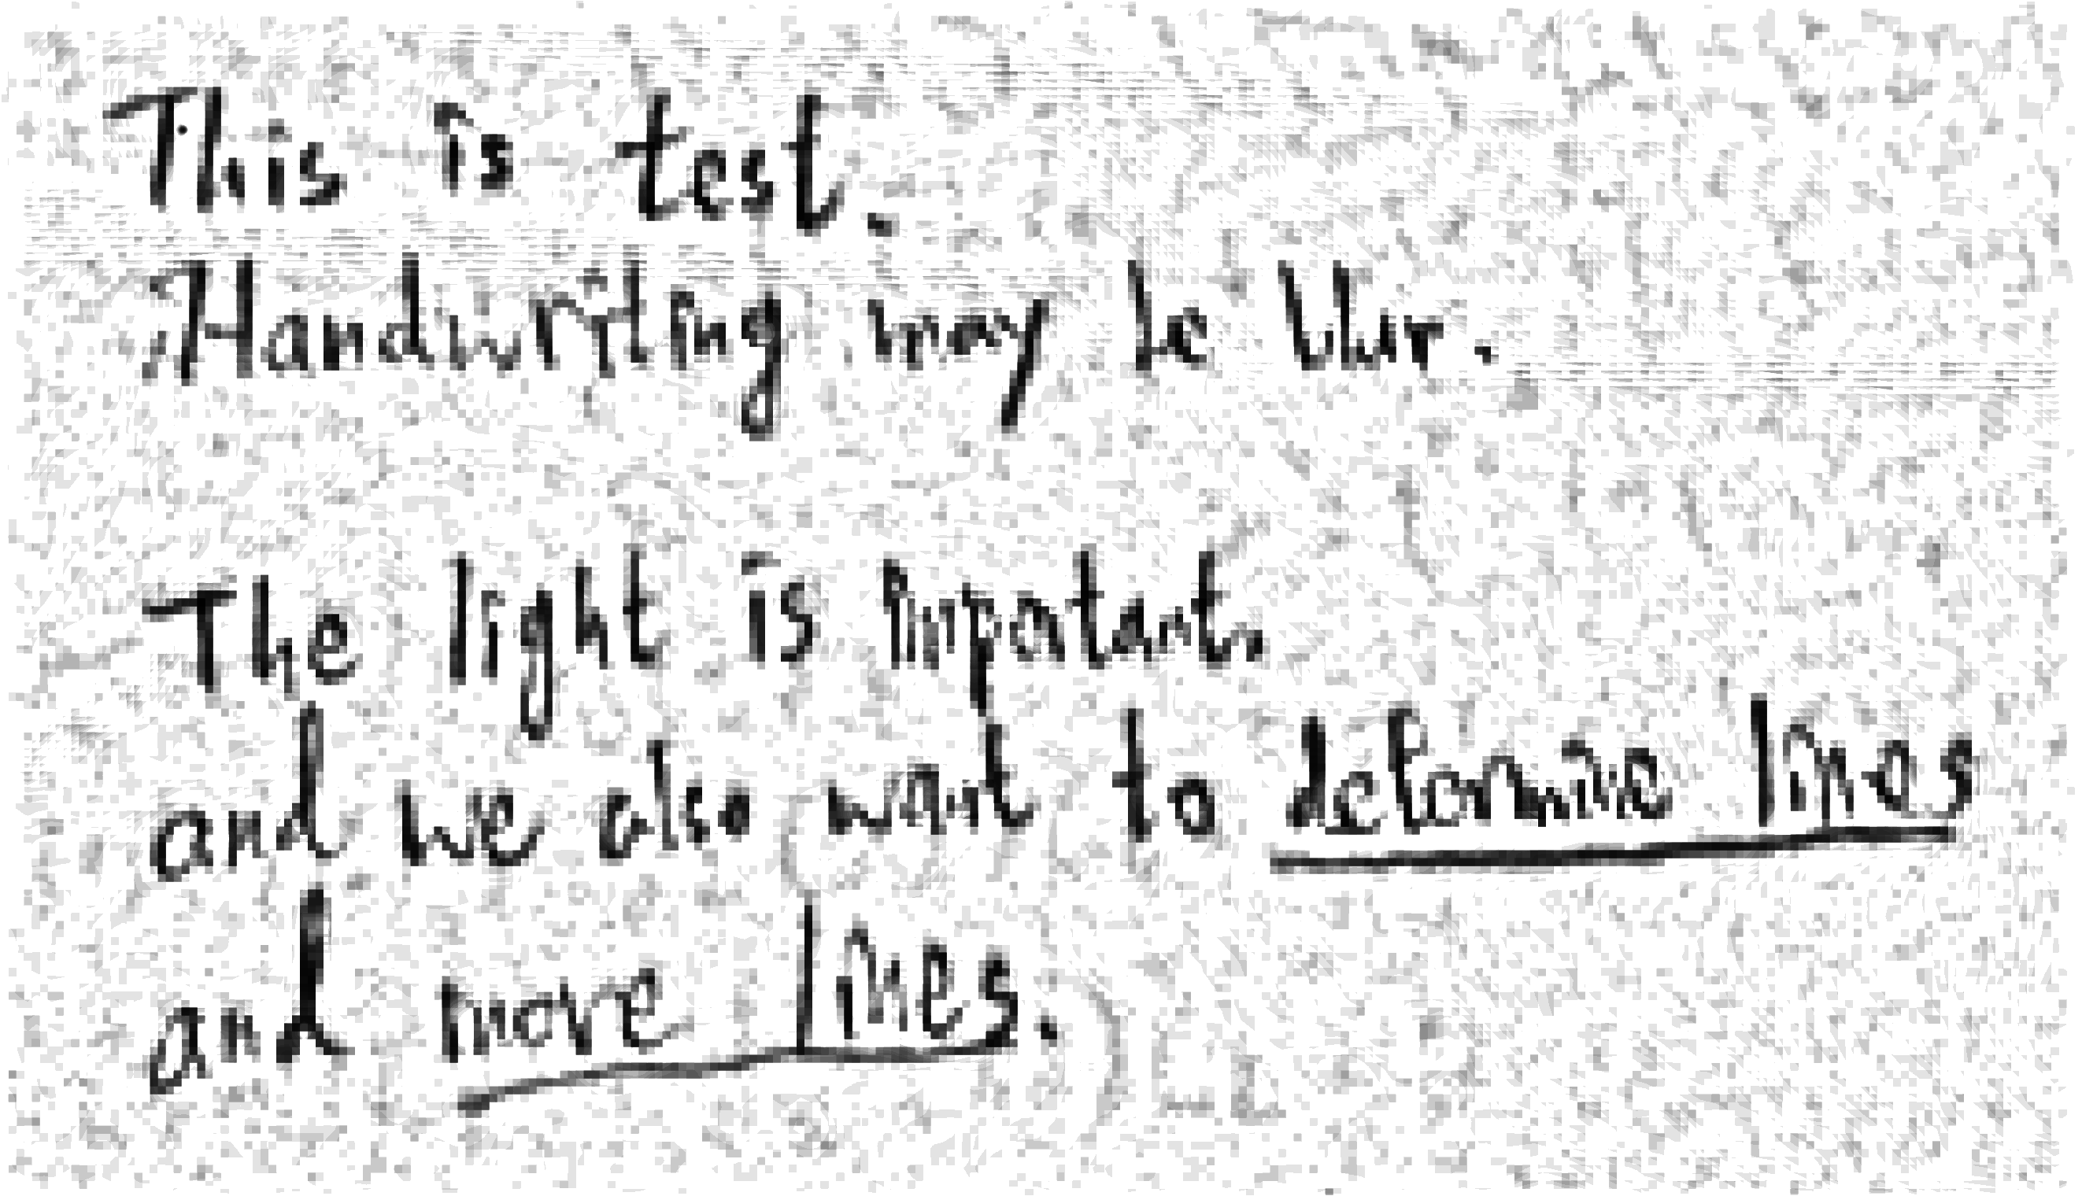
去除背景＆增強對比

Slide 11
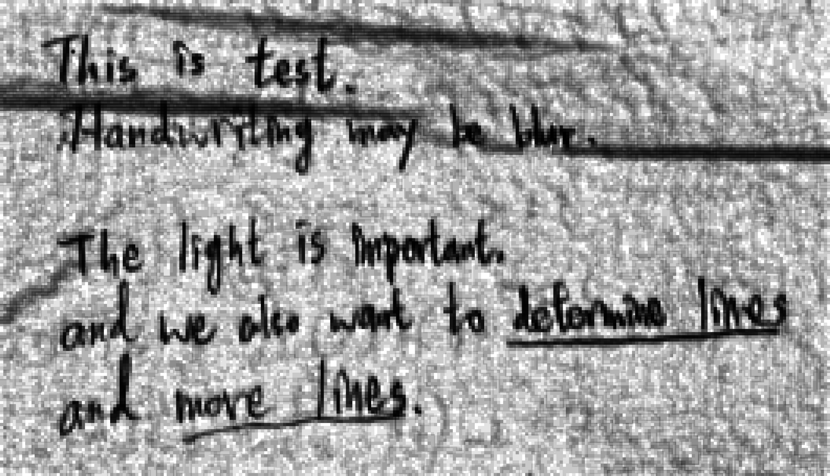
改用max filter

Slide 12
去除雜訊-1
Threshold(X)→在文字周圍的資訊要保留
字一定很黑＆字周圍要保留
→把附近不夠黑的部份都移除

Slide 13
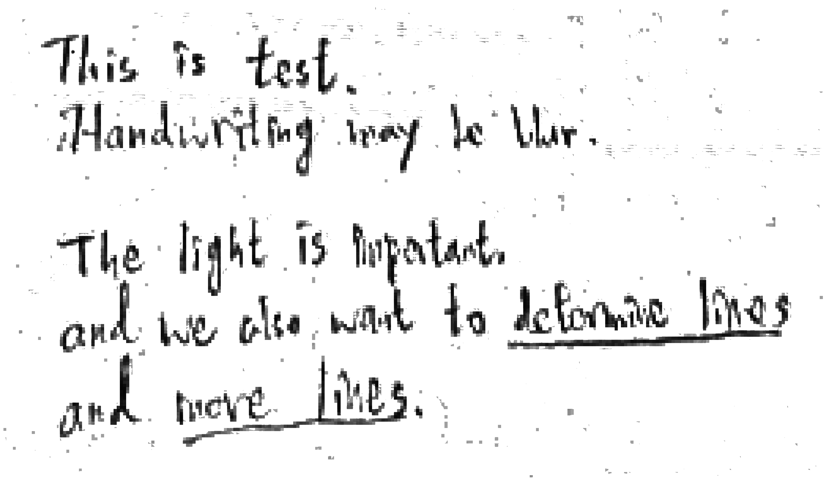
去除雜訊-1

Slide 14
去除雜訊-2
還有一些太黑的雜訊留下
但是這些雜訊會比較小（比文字小）
→移除太小的connected component

Slide 15

去除雜訊-2

Slide 16
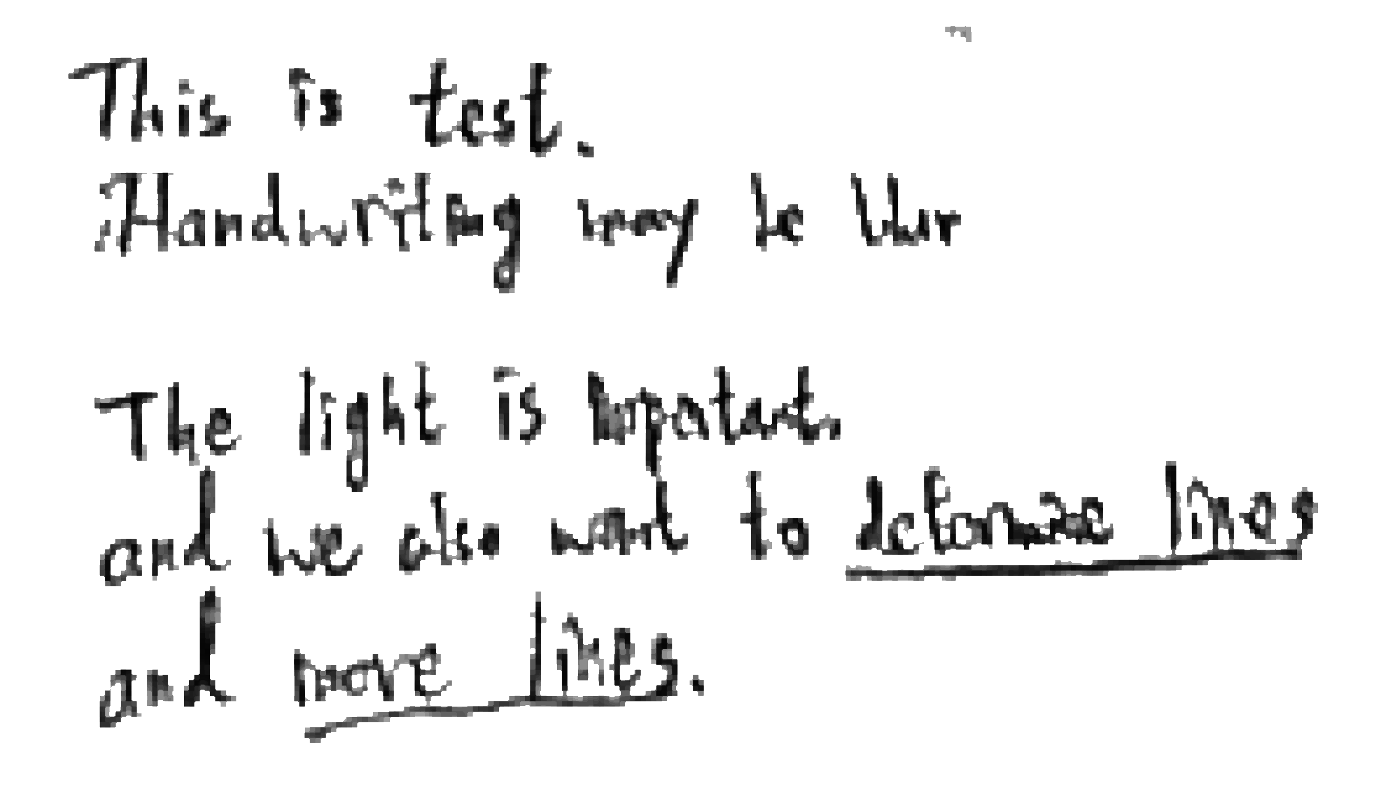
Open

Slide 17
辨識直線
設定一個夠長的直線作為kernal，做close
直線的方向（角度）不一定？
→全部都試試看

Slide 18

辨識直線

Slide 19
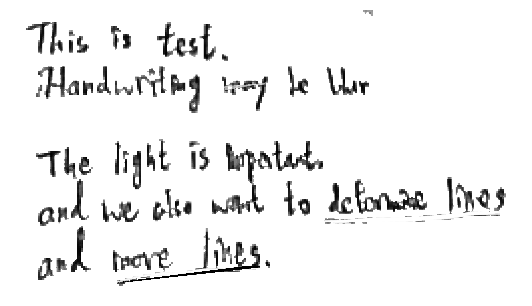
替換直線

Slide 20
Todo
彩色影像處理
自動決定參數
傾斜文字轉正、文字分行加底線、套色、辨識更多圖像......
優化

Slide 21
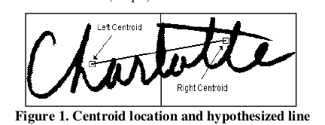
傾斜文字轉正
NEW PREPROCESSING TECHNIQUES FOR HANDWRITTEN WORD RECOGNITION
M. Blumenstein, C. K. Cheng and X. Y. Liu

Slide 22
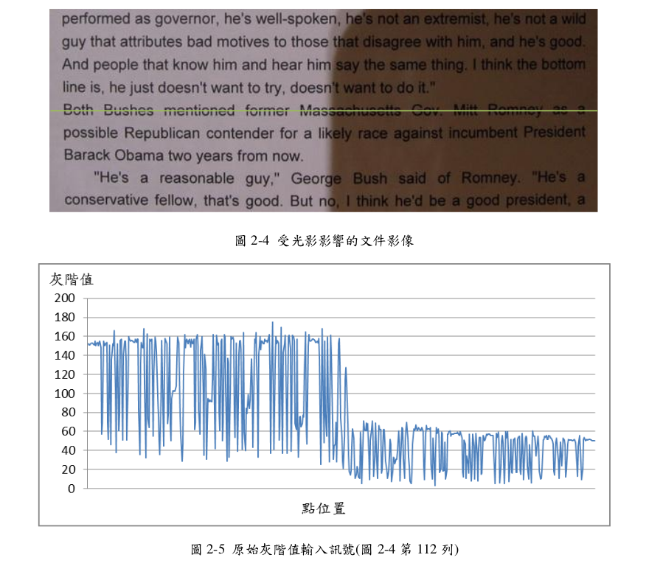
更強的背景處理

